Slide 1
Prédictions des coûts de l’immobilier en île de France
Stephen Cohen - Kien PHAM TRUNG - Antoine Rech--Tronville

Slide 2
Sommaire
Présentation de la base de données
Origine et objectifs de l’étude
Analyse graphique
Corrélation entre les variables explicatives
Modèles prédictifs
Variables ajoutées
Régression Linéaire
Random Forest
XGBoost
Conclusion

Slide 3
Présentation de la base de données
Origine et objectifs de l’étude
Provenance CEREMA : Centre d'études et d'expertise sur les risques, l'environnement, la mobilité et l'aménagement
Prix moyen au m² : 4,547€ avec un écart-type de 3,818€, indiquant une forte dispersion
Les surfaces varient considérablement (moyenne 619m², écart-type 14,011m²)
Distribution des prix asymétrique : beaucoup de biens à prix modéré et quelques biens très chers tirant la moyenne vers le haut
Période couverte : 2014-2024, donnant une bonne perspective historique

Slide 4
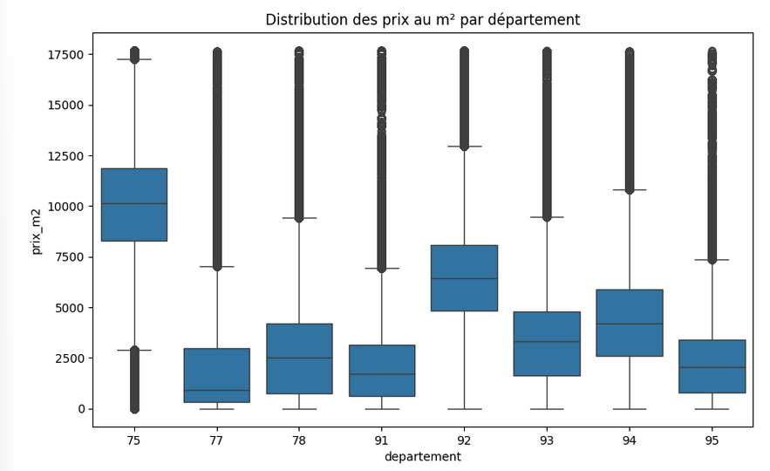
Présentation de la base de données
Analyse graphique

Slide 5
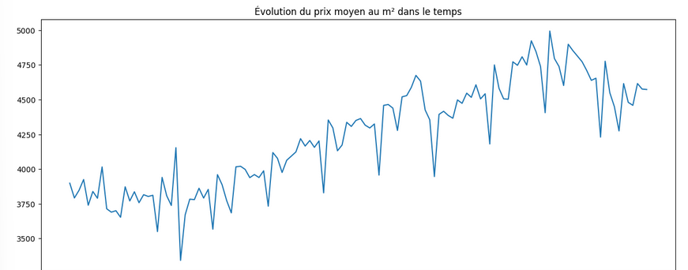
Présentation de la base de données
Analyse Graphique

Slide 6
Présentation de la base de données
Nous obtenons donc que les variables explicatives les plus importantes de ce dataset pour prédire les prix sont :
La commune du bien
Le type de bien
La Surface du bien
La date de mise sur le marché du bien

Slide 7
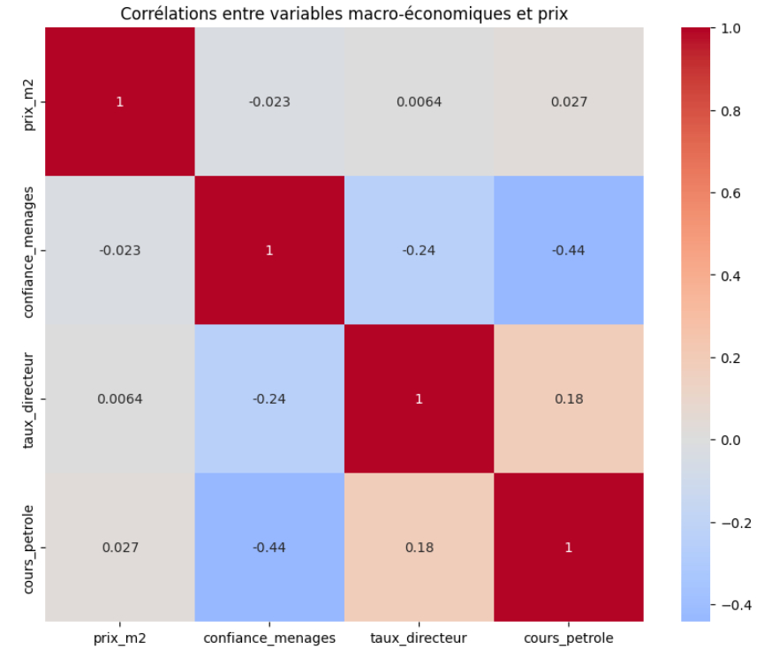
Modèles prédictifs
Variables ajoutées

Slide 8
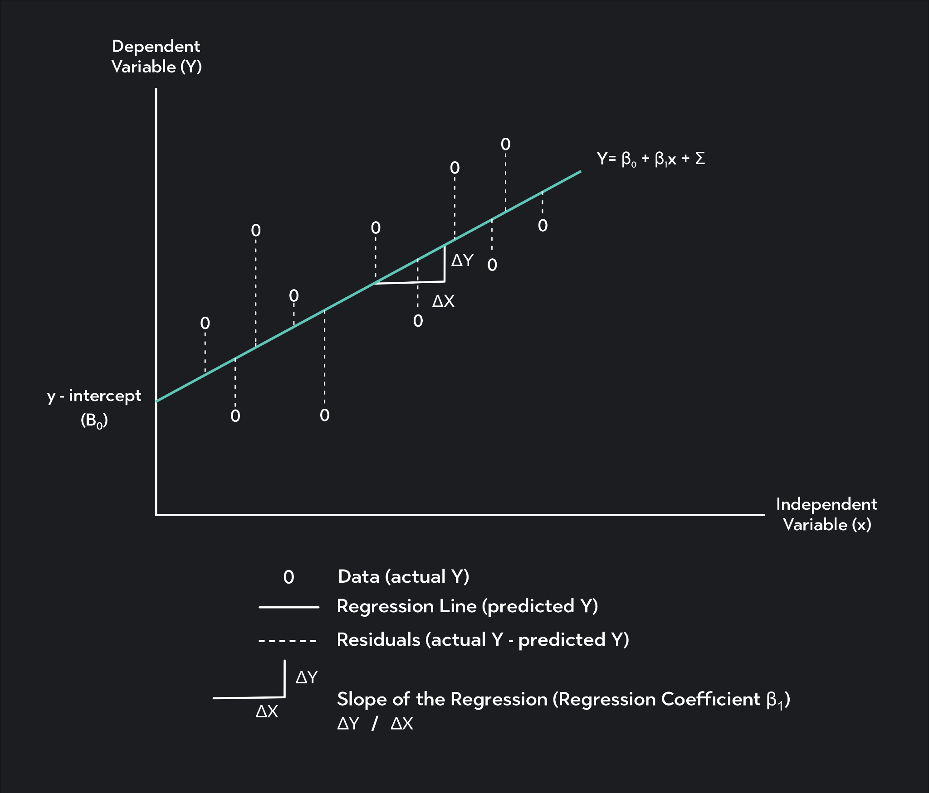
Modèles prédictifs
Régression Linéaire

Slide 9

Modèles prédictifs
Random Forest

Slide 10
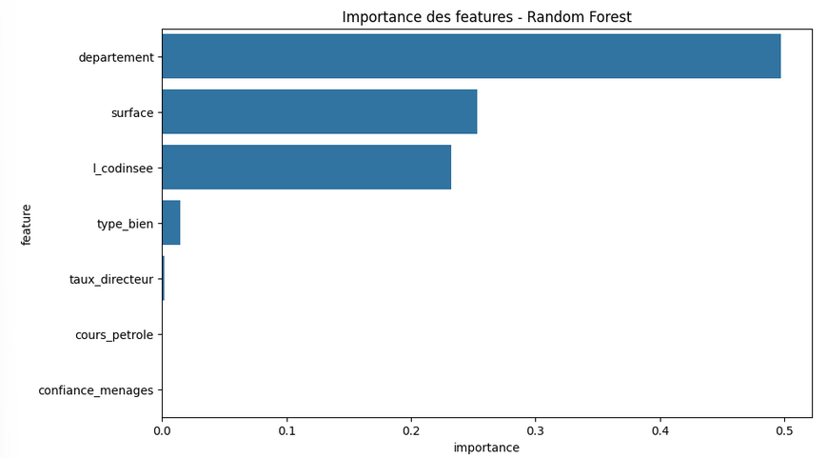
Modèles prédictifs
Random Forest

Slide 11
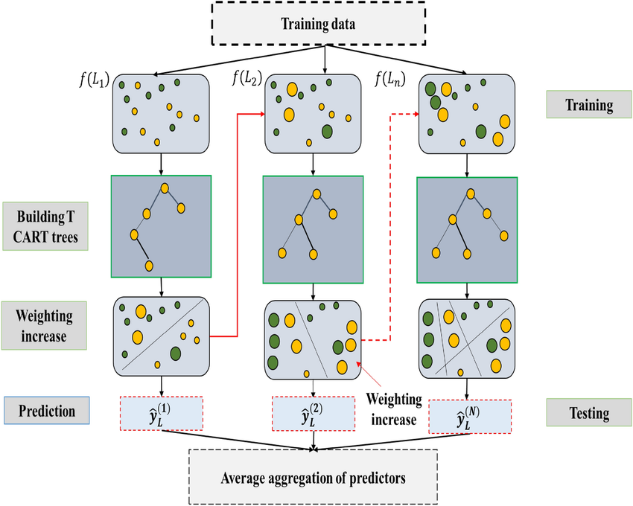
Modèles prédictifs
XGBoost

Slide 12
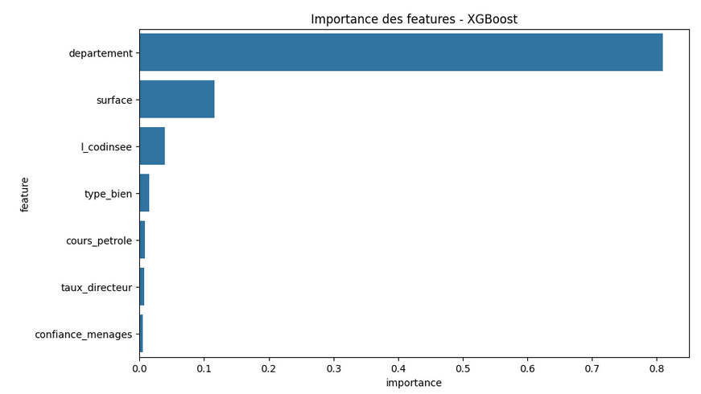
Modèles prédictifs
XGBoost

Slide 13
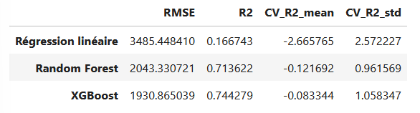
Modèles Prédictifs
Résultats des tests :
=> XGBoost montre la meilleure performance

Slide 14
Conclusion
L'analyse du marché immobilier francilien révèle une dynamique où la géographie prime sur l'économie. Notre modélisation XGBoost, avec un R² de 0.74, démontre que le département est le facteur déterminant des prix, loin devant les variables macroéconomiques (corrélations < 0.03).
La comparaison entre Paris (médiane ~10,000€/m²) et sa périphérie (2,500-5,000€/m²) illustre une forte segmentation géographique. L'évolution 2014-2024 montre une hausse continue des prix (+29%), accélérée post-2020, témoignant d'un marché dynamique malgré les crises.
Bien que performant, le modèle pourrait être amélioré par l'intégration de données locales (transports, services) et une segmentation plus fine.

